Slide 1
Б О Ж Ь Я К О Р О В К А
Презентацию подготовила: Засыпкина Светлана Викторовна.
Учитель начальных классов
МОУ СОШ№8 г. Жуковского МО

Slide 2
Божья коровка, пожалуй, самый широко известный жук. Его знает любой ребенок.

Slide 3
Этого почти круглого в плане жука с красными надкрыльями и черными точками на них называют в украинских селах ласково - солнышком.

Slide 4
И действительно, вездесущий обитатель полей, лугов и садов не может не вызывать симпатий.

Slide 5
Многие хоть раз держали его в руках и наблюдали, как, забравшись на палец, жучок расправляет крылья и улетает «на небо».

Slide 6
Благодаря своим пищевым пристрастиям, божьи коровки стали лучшими друзьями фермеров в борьбе с вредителями – тлей и колорадскими жуками.

Slide 7
Птицы и другие позвоночные животные на божьих коровок не охотятся.

Slide 8
Происхождение названия «коровка», скорее всего, связано с биологической особенностью жучка: он может давать молоко, причем не обычное, а рыжее! Такая жидкость выделяется в случае опасности из пор на сгибах конечностей.

Slide 9
«Божья» связана с тем, что раньше это прилагательное употреблялось в значении «мирная, кроткая, безобидная».

Slide 10
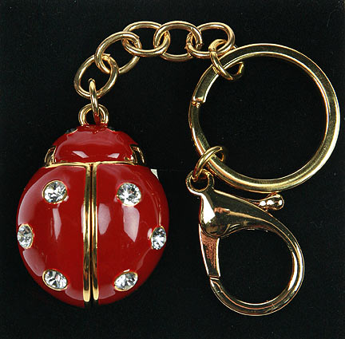
Во многих странах верят, что найденный этот жучок приносят удачу, и что амулет с изображением божьей коровки охраняет детей от несчастья.

Slide 12
Перегните квадрат пополам

Slide 13
Согните углы треугольника к вертикали. Перевернём фигурку

Slide 14
Согните левый и правый углы ромба примерно так, как показано на рисунке (экспериментируя с этим изгибом можно делать разных жуков - "худых" и "полных"). Верхний угол согните так, как показано на рисунке. Это будущая голова. И подогните хвостик.

Slide 15
Перевернём фигурку. Раскрасим голову, тельце и нарисуем точки.

Slide 16
Получилась божья коровка. Молодцы!

Slide 17
Спасибо за внимание!

Slide 18
Презентацию подготовила: Засыпкина Светлана Викторовна. Учитель начальных классов МОУ СОШ№8 г. Жуковского МО
Источники:
http://www.babyblog.ru/user/5818mi/1084853
http://ru.wikipedia.org/wiki/%D0%A1%D0%B5%D0%BC%D0%B8%D1%82%D0%BE%D1%87%D0%B5%D1%87%D0%BD%D0%B0%D1%8F_%D0%BA%D0%BE%D1%80%D0%BE%D0%B2%D0%BA%D0%B0
http://naturelover.ru/eco/nature/climate/850/
http://oboi.kards.qip.ru/list/download/141665/1280x1024/bozhja_korovka_na_tsvetke.htm
http://t-s.kz/topic/4257-bozhia-korovka/
http://photo.i.ua/user/1212099/128229/2172114/
http://animashki.ucoz.com/photo/bozhja_korovka_kartinki/0_5a2a0_fb0b19f_m/90-0-2929

